Slide 1
2022.07.07(木)【課題別研修】地理的な見方・考え方を踏まえた授業づくりの基礎
1時間目
2万5000分の1地形図の活用
愛媛県総合教育センター
教育開発部 教科教育室
（社会、地理歴史・公民）

Slide 2
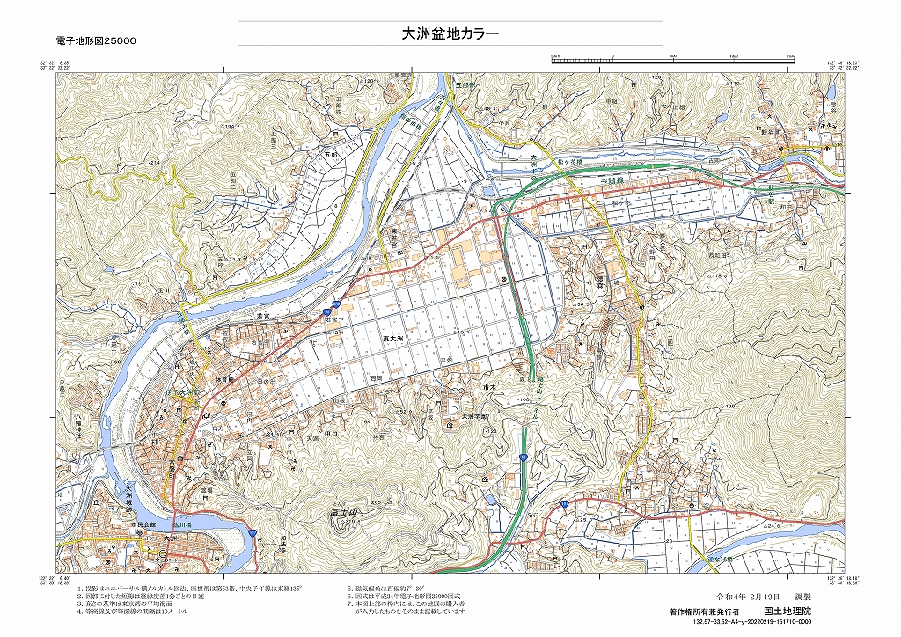
２ 地形図を使った作業「等高線をたどる！」
標高10ｍ
の等高線
を赤色で
たどる！
2

Slide 3
３ 地形図を購入する（紙）
県内の1/2.5万、1/5万は置いているところが多い。官報販売所は全国分ある。
市区町村名 | 店 名 | 住 所 | ＴＥＬ
松山市 | 愛媛県官報販売所 | 松山市三番町４－６－１３ | 089-941-7879
松山市 | ジュンク堂書店 松山店 | 松山市一番町３－１－１ 松山三越 ５F | 089-915-0075
松山市 | 愛媛県教科図書 | 松山市北持田町１３１ | 089-941-1717
松山市 | トモエヤ商事 | 松山市古川北３－１８－１２ | 089-905-7337
松山市 | 明屋書店 MEGA平田店 | 松山市平田町８１－１ | 089-978-0600
今治市 | マスヤ書店 | 今治市常盤町３－６－１ | 0898-22-0248
今治市 | 明屋書店 喜田村店 | 今治市東村１－１－３０ | 0898-47-3311
八幡浜市 | 浜本科学教材店 | 八幡浜市１５３６幸２ | 0894-22-1553
新居浜市 | 明屋書店 ＭＥＧＡ西の土居店 | 新居浜市西の土居町１－１－２３ | 0897-36-4455
西条市 | 明屋書店 西条本店 | 西条市神拝乙１４１ | 0897-52-1822
西条市 | クロスポイント | 西条市中野甲１２６１－２ | 0897-58-6373
大洲市 | 明屋書店 大洲店 | 大洲市東大洲６６１－２ | 0893-25-1313
四国中央市 | 明屋書店 川之江店 | 四国中央市妻鳥町１６６２－１ | 0896-58-8787

Slide 4
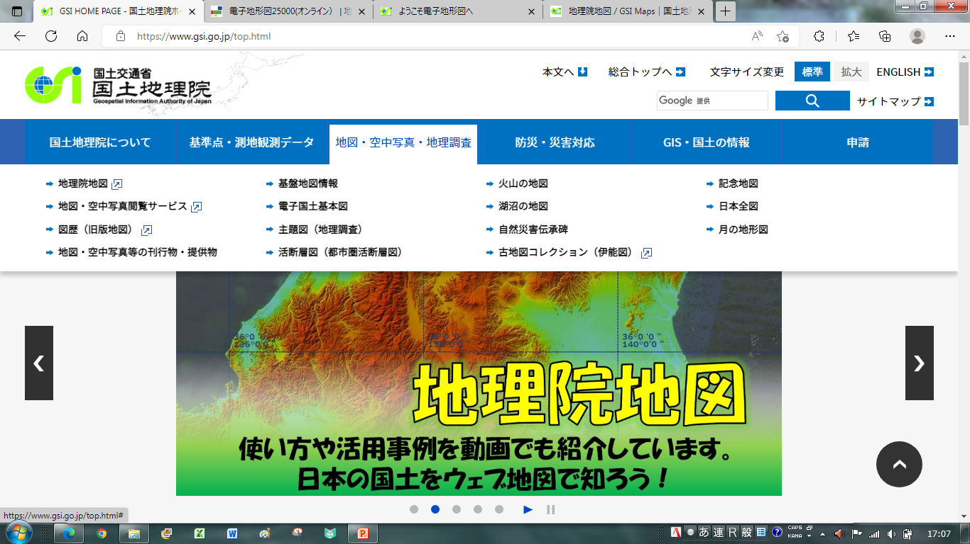
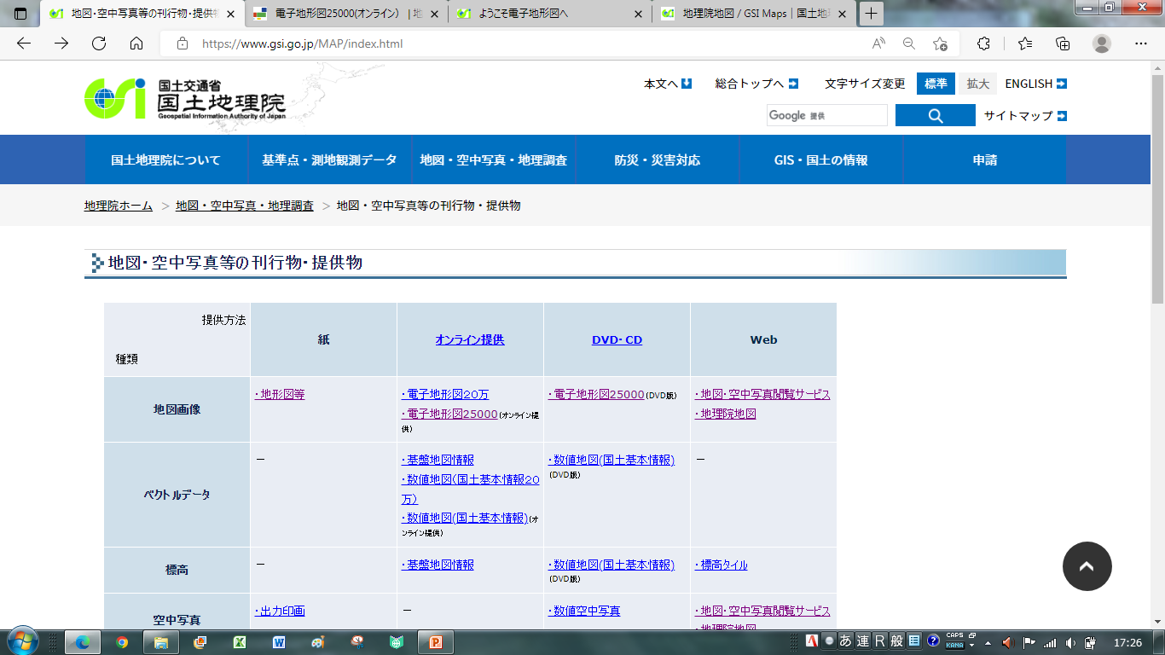
３ 地形図を購入する（オンライン）
① 地図・空中写真・地理調査
③ 電子地形図25000
（オンライン提供）
② 地図・空中写真等の刊行物・
提供物

Slide 5
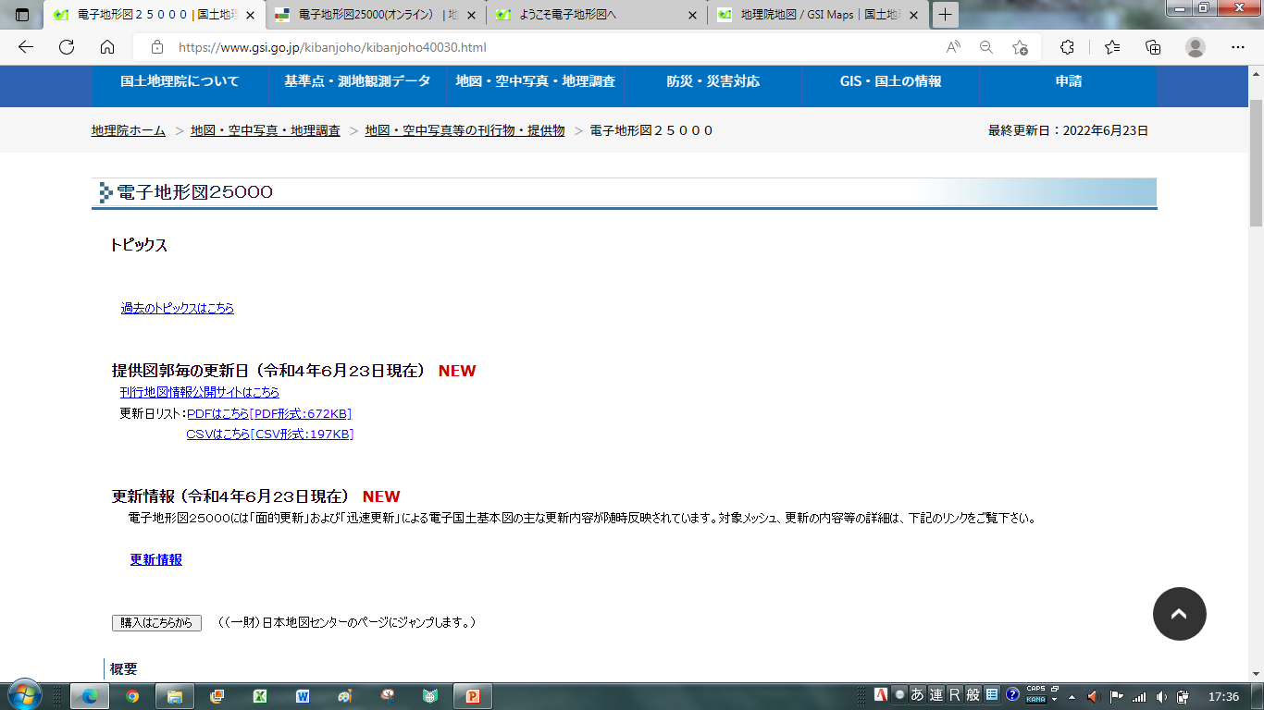
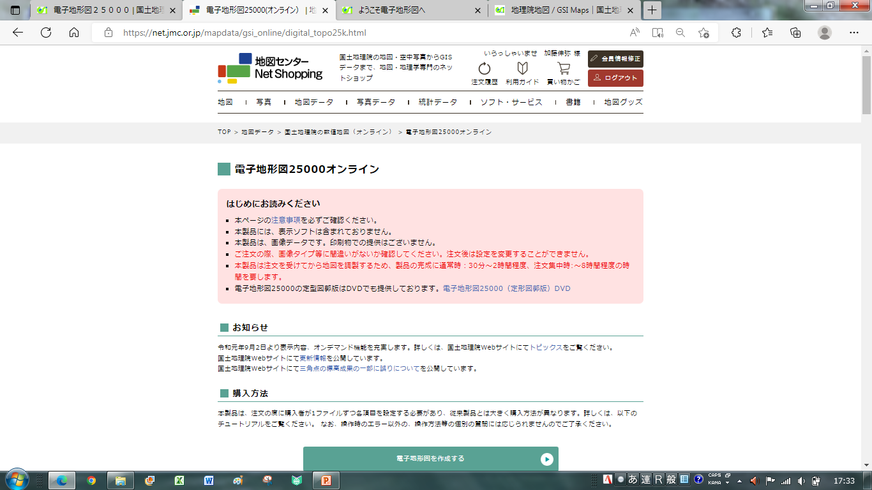
３ 地形図を購入する（オンライン）
⑤ 電子地形図を作成する
④ 購入はこちらから

Slide 6
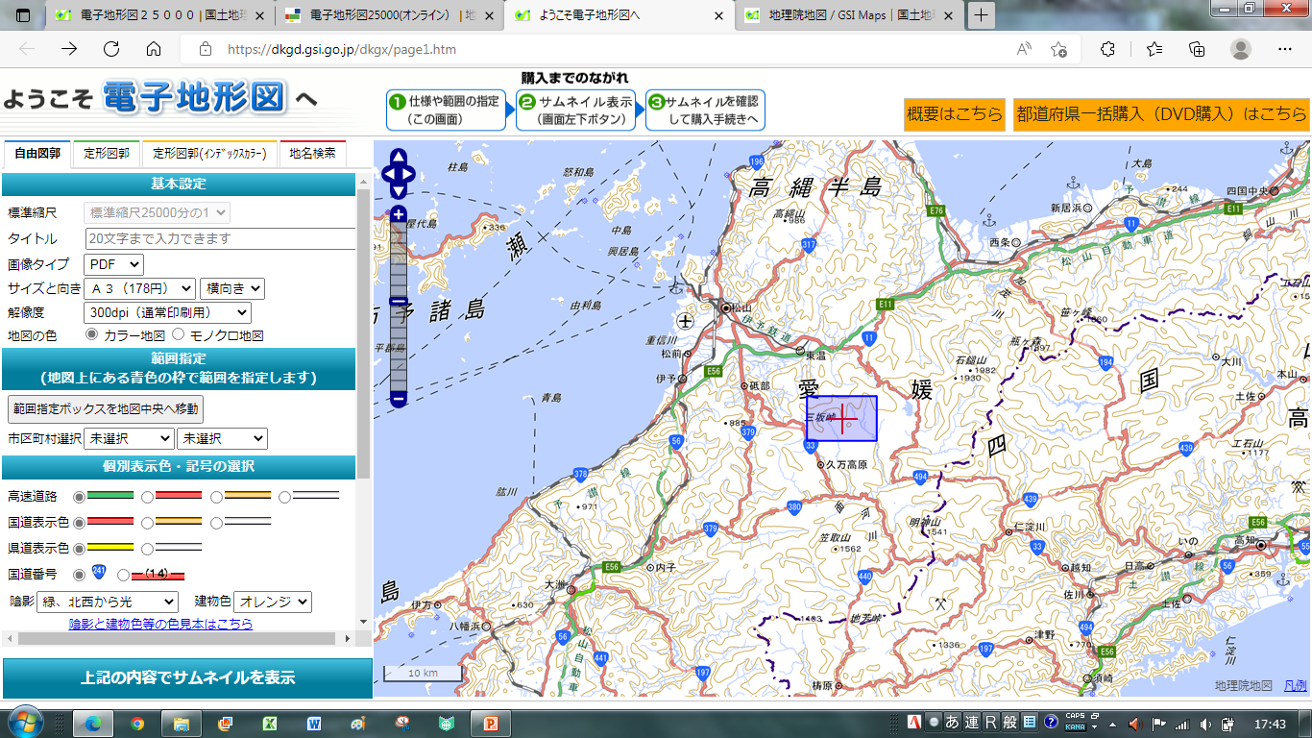
３ 地形図を購入する（オンライン）
ようこそ電子地形図へ（https://dkgd.gsi.go.jp/dkgx/page1.htm）
基本設定を上から順に設定する。タイトルは20字まで自由設定、加工するならJPEG、プリンターに合わせてA4かA3、図のとり方に合わせて縦か横、解像度は高精細、配付形式に合わせてカラーか白黒。個別表示色以下はとりあえずそのままでOK。 → 購入範囲を決定してサムネイル表示
⑥ 基本設定

Slide 7
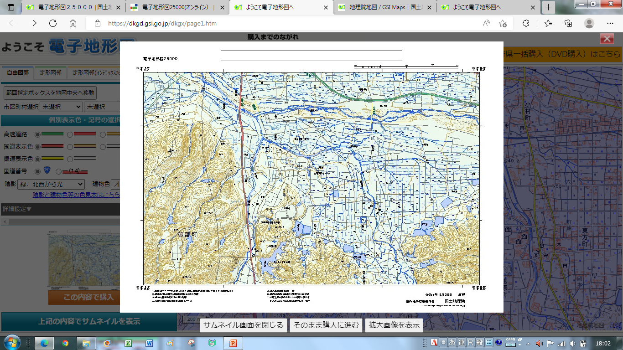
３ 地形図を購入する（オンライン）
サムネイル表示を確認し、よければそのまま購入へ進む、範囲を修正する際は、サムネイル画像を閉じるを押して範囲を修正する。 → クレジットカードで決済をすませると、20～30分ほどでメール送信される。
⑦
そのまま購入に進む ｏｒ サムネイル画面を閉じる

Slide 8
３ 地形図を購入する（オンライン）
・発行された地図は、国土地理院発行の正式な25000分の1電子地形図。
・扱いとしては、紙媒体と変わらない。
・著作権は国土地理院にあるが、考査や学力テスト等での利用は出典を明記す
れば、使用可。Elisでの２次利用も可。（詳細は国土地理院コンテンツ利用
規約に記載されている）
・地理院地図の利用においても、著作権の扱いは基本的に同じであるが、地理
院地図は、縮尺が固定されていないため、正式な25000分の1電子地形図では
ない。考査等で、距離を測る問題などには使えない。地理院地図は形を見た
り、断面図や段彩図を作成したり、航空写真と切り替えたりして比較するの
に適している。

Slide 9
３ 新旧地形図を比較する
社会的事象の地理的な見方・考え方
「社会的事象を、位置や空間的な広がりに着目して捉え、地域の環境条件や地域間の結び付きなどの地域という枠組みの中で、人間の営みと関連づけること」
地理的な見方の基本
どこに、どのようなものが、どのように広がっているのか、そうした地理的事象には空間的な規則性、傾向性があるのか。
地理的な考え方の基本
地理的事象がなぜそこでそのようにみられるのか、なぜそのように分布したり、移り変わったりするのか。
社会的事象の歴史的な見方・考え方
「社会的事象を、時期、推移などに着目して捉え、類似や差異などを明確にし、事象同士を因果関係などで関連付け」
↓
新旧地形図は、位置や空間の広がりに、時期、推移の要素を加えて類似や差異などを明確にしてくれる。(地理の見方に、歴史の見方を加えてくれるもの)

Slide 10
３ 新旧地形図を比較する
明治38年発行、２万分の１正式図「松山」を見てみよう！
・松山市の範囲は？
・道後に向かう線路は？
・立花から分かれる線路は？
・堀之内にあるものは？
・現在の愛媛大学のところにあるものは？
・師範学校、農業学校、商業学校、中学校、高等女学校は？
今昔マップ（https://ktgis.net/kjmapw/index.html）を使ってみよう！
今昔マップ：愛媛では、松山周辺と東予地域で使用可能
・現在の県立中央病院のところにあるものは？

Slide 11
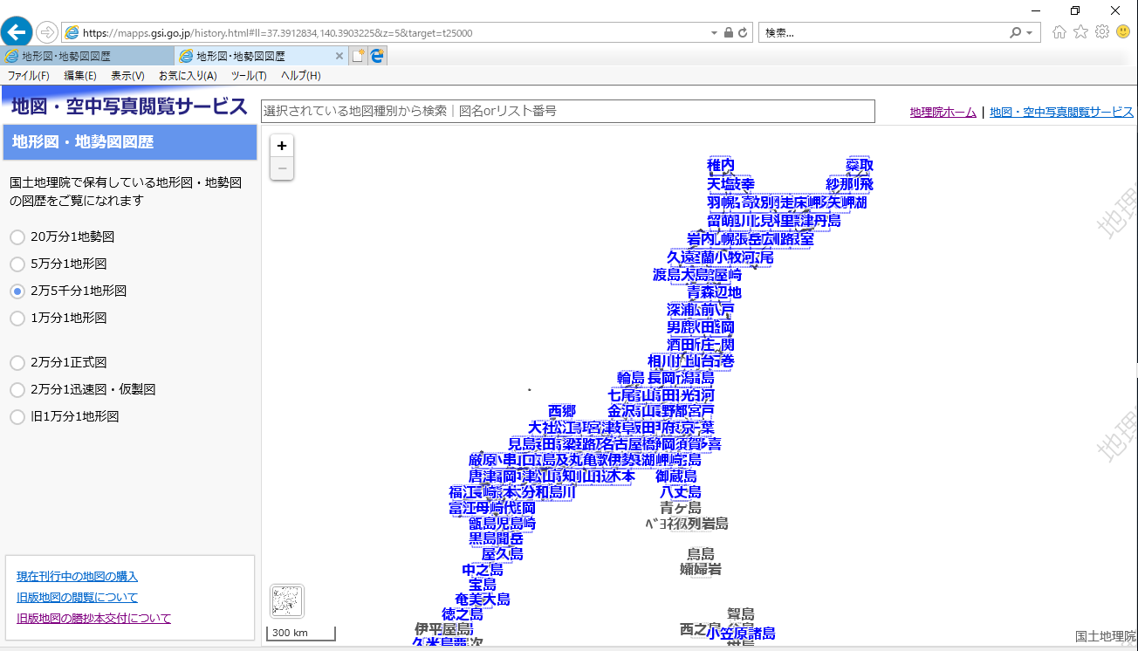
４ 旧版地形図を購入する
① 地図・空中写真・地理調査
③ 大きさを調整して地図を選ぶ
② 図歴（旧版地図）
地図の買い方（旧版地図の謄抄本交付について）
買うのは謄本、柾版、白黒、500円（送料別）
申請書もこの中からダウンロードする

Slide 12
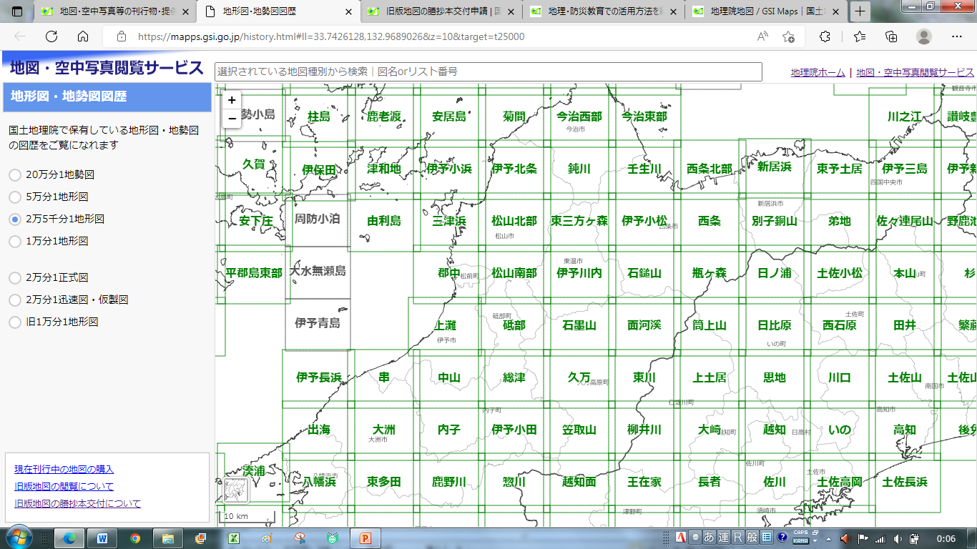
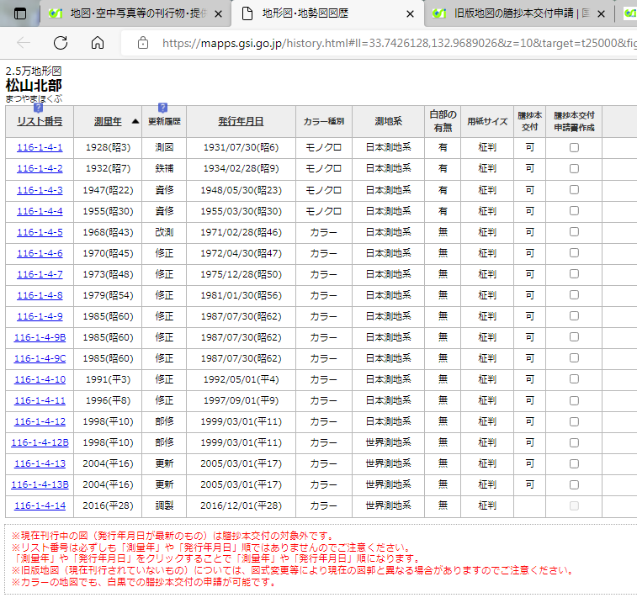
４ 旧版地形図を購入する
④ 買いたい地図を選択する（例 松山北部）
⑤ リスト番号をクリックして買いたい地図を確認、古い順に並んでいる
注文の際の申請書には、図名、測量年、発行年月日、リスト番号が必要

